Slide 1
Genom ishockeyn får de aktiva en meningsfull fritid med fysisk träning och god kamratskap.
Värnar om kamratskap, omtanke för sina kompisar och att visa respekt inom gänget.
Att skapa ett livslångt intresse där alla som vill får vara med.
Att verksamheten bedrivs och organiseras efter barns behov, mognad och villkor.
Att under lekfulla former få fram känslan för spelet, glädjen, leken och spontaniteten.
Få så många som möjligt aktiva under ett träningspass, inlärning är en aktiv process.
Att ledarna får en bra utbildning och utbildningsmaterial.
Som förälder är du ett viktigt redskap för att hjälpa oss att värna om detta.

Slide 2
Ledarmöte
Sundsvall Hockey Team-11
2020-05-06

Slide 3
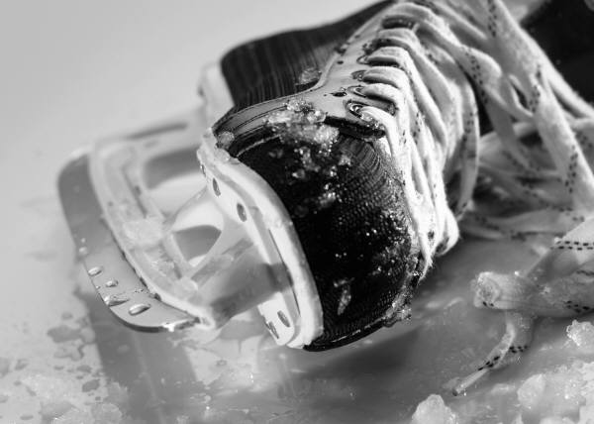
Agenda
Säsongen 19/20
Organisation
Ekonomi
Arrangemang
Försäsongsläger
Träningar
Matcher
Cuper
Utbildning
Material
Hemsida

Slide 4
Organisation
Roll | Namn
Huvudtränare | Jörgen Nordlöf
Huvudtränare | Jörgen Eriksson
Istränare | Magnus Magnusson Mesch
Istränare | Christian Hultin
Istränare | Niklas Djursvik
Istränare | Peter Forsgren
Istränare | Stefan Bergsten
Lagledare | Anders Walldén
Lagledare ass | Vakant
Fystränare | Peter Antonsson
Ekonomiansvarig | Anders Walldén
Materialförvaltare | Peter Antonsson
Materialförvaltare | Magnus Magnusson Mesch
Ass. Materialförvaltare | Robert Dückhow
Cupansvarig | Therese Drewsen
Matchansvarig (speaker, domare) | Hans Skimmermo
Arrangemang | Annie Skimmermo
Marknadsgrupp | Peter Antonsson
Webbansvarig | Anders Walldén

Slide 5
Ekonomi
Ekonomi för 2019/2020
Medlemsavgift: 350 kr enskild, 400kr för familj
Träningsavgift U09: 3 000 kr (laget.se)
Lagets ”insamlings-konto”: Swedbank 8420-2 Kontonr 694 430 779-9
Swich 1232039600
Märk alltid inbetalningarna med barnets förkortning + vad det avser (ex. VWpapper). Ansvarig: anders.wallden@hotmail.com OBS: Inga delinbetalningar till insamlingskontot

Slide 6
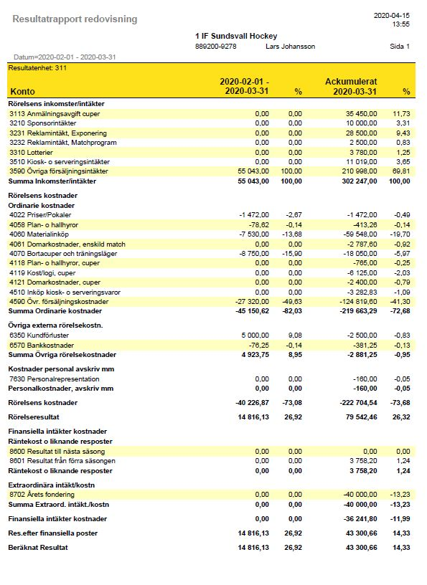
Budget

Slide 7
Ekonomi
Enligt modellen ska åldersgrupperna U9 till U15 varje år fondera pengar som sedan nyttjas i U 16 och B-juniorer. Följande belopp fonderas för respektive åldersgrupp:
U9 40.000 kr
U10 50.000 kr
U11 70.000 kr
U12 50.000 kr
U13 50.000 kr
U14 60.000 kr
U15 20.000 kr Summa 340.000 kr
U 16 -160.000 kr
U 18 -180.000 kr Summa -340.000 kr

Slide 8
Ekonomi
Träningsavgift(2019/2020)
J20 ?? J18 ?? U16 3 500 kr U15 3 500 kr U14 3 300 kr U13 3 300 kr U12 3 200 kr U11 3 200 kr U10 3 000 kr U9 3 000 kr Hockeyskola 300/640/900 kr

Slide 9
Arrangemang
Arbetsbeting
Kiosk ca 2 gång per spelare
Parkering 1 gång
U9-cup lör 26/10 ( Lilla SCA-dagen )
Betingen har funkat utomordentligt !
Försäljningsbeting
Restaurangchansen: sep (förening) ej för team11
Vattenflaskor + maj
Papper: sep, dec, mars (förening+lag) + ev maj

Slide 10
Försäsongsläger v.33
3 dagar, 5 ispass, 3 fyspass,
Lunch på Etagé
Mellanmål sponsrat av Arla
Feedback: Nöjda barn ☺

Slide 11
Träningar
En flytande tid nästan varje vecka & Fredag 15:45-16:45
Onsdag på bandyplanen I början på nov. 16.00-17:00
Kallelser från laget.se
Noga med anmälan, funkat bra !
Spelare:
26 stycken, bra antal för att genomföra träningar & matcher.
Fys 0 ggr/vecka efter träning
Vi träffas utanför isen och hittar på nått.
Alla duschar efter träning och match, den funkade bra !
I omklädningsrummet ligger mobilen i väskan, skärpning !
Sociala medier (Instagram, Snapchat mm) ej aktuellt

Slide 12
Träningar
Mer tid/fokus på målvakter under passet, bra !
Fortsätta med skridskoåkning, vi är nöjda och sett stor utveckling på alla barn.
3 block på träningarna: skridskor, stationer, helplansövningar/spel
Mera kampmoment
Spelteknik/positionsspel
Övningar med flera moment efter varandra
2019-09-01—2020-03-31 genomförde vi 66st träningar
närvaron har varit bra, medelnärvaro på 66%
Barnen har varit duktiga, ledarna är jättenöjda !
Vi kommer fortsätta på samma tema som ovan säsong 2020/2021 mer om det på uppstartsföräldrarmötet.

Slide 13
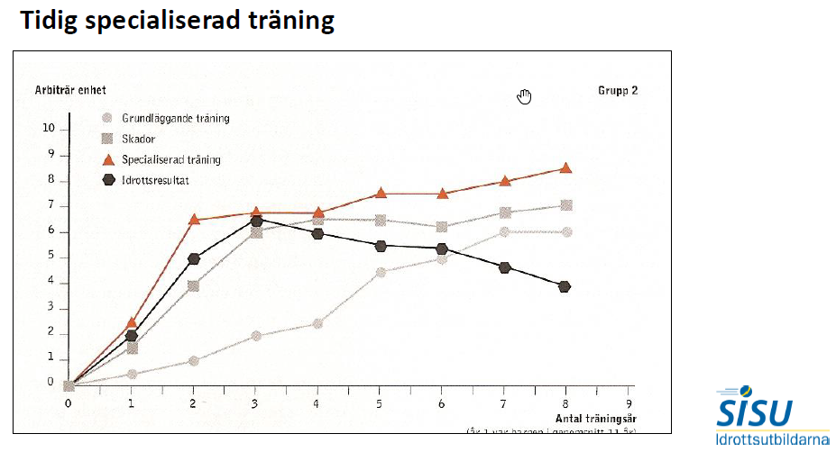
Träningar
Notes:
Text om mångindrott

Slide 14
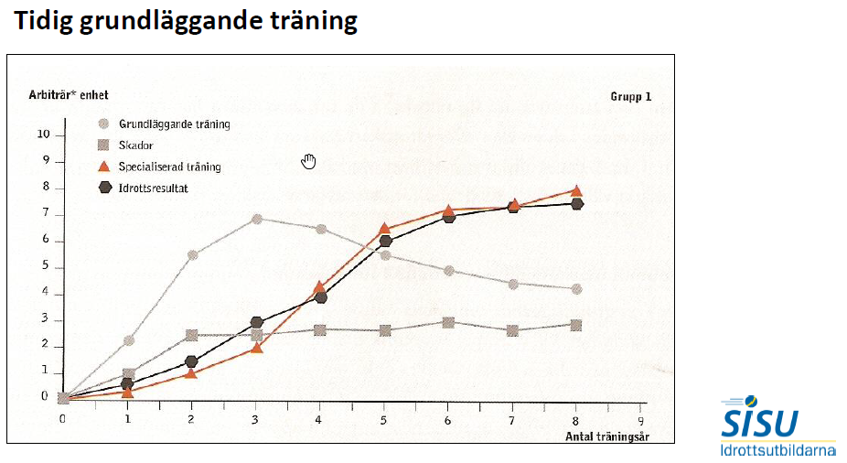
Träningar

Slide 15
Matcher
2 st lag i seriespel. Sundsvall Blå & Sundsvall Vit.
Medelpad 7 lag
Generellt bejakas fler idrotter som följer säsong. Detta skall dock föregås av en dialog.
Sista svarstid på kallelse till match: Onsdag 23:55
Lagen till matcherna delas efter anmälningarna.
U9:
2x19, spel på tvären
Sammandrag
TSM (svensk ishockeys tävlingssystem) inte U9

Slide 16
Matcher
U9 Medelpad
If Sundsvall blå | IF Sundsvall vit
Kovland | Njurunda
Timrå IK röd | Timrå IK vit
Ånge IK

Slide 17
Cuper
Bortacuper
Östersundshem 15 Mars, inställd
Hockeyfestivalen Njurunda, BRA !
Örnsköldsvik ( eventuellt mitten på feb) BRA !
Subventionering: Hur mkt och vilken/vilka cuper? Funkade bra vi jobbar vidare på detta nästa säsong.

Slide 18
U9 cup 2019
26 oktober
1 dagars cup
8-10 lag
Anmälda lag: Timrå IK x2 , östersund x2, NSK, ånge, härnösand, kovland
Cupgeneral: Therese Drewsen
Cupgrupp: Återkommande möten under träning
Grupper:
Lotteri Mat: Etagé => frigör personal
Kiosk Sponsor
Sekretariat Lagvärdar
Ekonomi Sjukvård
Budget: 50 000 kr i vinst, utfall ca 41.000:- BRA !

Slide 19
Material
Värmedressar
PEAB, Erkand, Moba, Menigo, NMV, Sundsvall byggmaterial AB, AntonFrans.
Egenavgift 0kr
Märk utrustningen
Backar skall köpas in.
Grymt bra !

Slide 20
Policy
Finns att läsa på vår hemsida

Slide 21
Ungdomskommittén
UK-ordf: Daniel Björkstig
Medlemmar: Daniel Olsson team06, Magnus Forsberg team08, Roger Magnusson team10, Lindman ansv mtrl ungdom
Istider, Kommunikation, Föreningsbeting, Sportutveckling
https://www.laget.se/SUNDSVALLHC

Slide 22
Hemsida
Hemsida
https://www.laget.se/shteam11
Ladda ner app (Nyheter, kontaktuppgifter, kallelser
Prenumerera på kalendern

